Slide 1
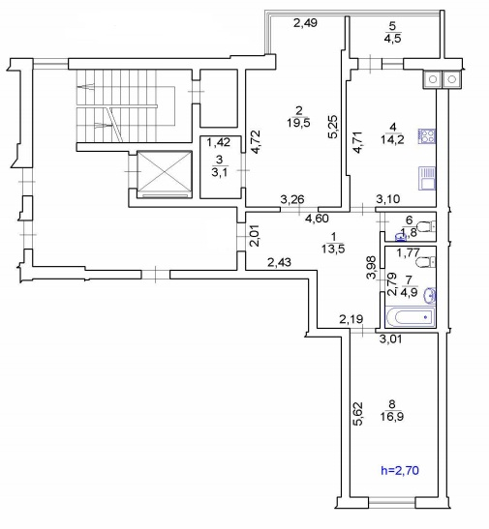
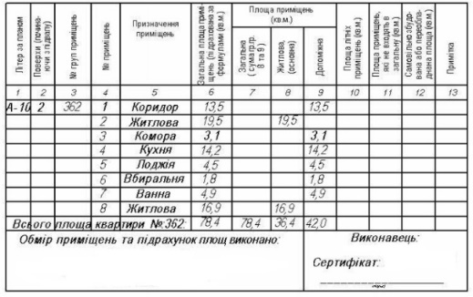
Створення Державної електронної системи технічної інвентаризації нерухомості: перспективи та існуюча практика в Україні
Підготував:
експерт сектору “Будівництво”
Офісу ефективного регулювання (BRDO) Пілат Олег
Квітень 2018 року

Slide 2
ГО “ОФІС ЕФЕКТИВЕНОГО РЕГУЛЮВАННЯ” (BRDO)
Структура:
6 галузевих секторів: будівництво, енергетика, IT-телеком, транспорт, сільське господарство, контроль та нагляд;
4 горизонтальні підрозділи: комунікації, юристів, програмістів та аналітиків. Всього 65 осіб.
Фінансування:
Офіс працює з вересня 2015 року на основі технічної допомоги:
EDGE (Канада) у 2015 – 2016 роках;
GFA Consulting Group (Німеччина) з 2016 року та до цього часу.
По питаннях технічної інвентаризації працює сектор “Будівництво” BRDO у зв’язку із запрошенням від експертної групи громадської ради при Мінрегіоні.

Slide 3
УЧАСТЬ ЧЛЕНІВ BRDO У СТВОРЕННІ ДЕРЖАВНИХ ЕЛЕКТРОННИХ СИСТЕМ
Приймали участь у створенні:
Єдиного державного реєстру юридичних осіб, фізичних осіб-підприємців та громадських формувань.
Державного земельного кадастру.
Національної інфраструктури геопросторових даних.
Зараз приймають участь в розробці та вдосконаленні:
Платформи ефективного регулювання | https://regulation.gov.ua/
Модулю для планування заходів державного нагляду (контролю) | https://inspections.gov.ua/
Реєстру містобудівних документації онлайн | http://pmap.minregion.gov.ua/
Містобудівного кадастру державного рівня (створення) | Поки що відсутній веб-ресурс
Державного земельного кадастру (вдосконалення) | http://map.land.gov.ua/kadastrova-karta

Slide 4
ЩО ЗА ЕЛЕКТРОННУ СИСТЕМУ ПРОПОНУЮТЬСЯ СТВОРИТИ?
Державну єдину електронну систему для обліку, зберігання та використання технічних відомостей про об’єкти нерухомого майна, відмінних від земельних ділянок
(далі по тексту презентації – Електронна система).
Мова в першу чергу про відомості, які містяться у матеріалах інвентаризації будівель та приміщень.
Не слід цю електронну систему плутати з Державним реєстром речових прав на нерухоме майно та обтяжень. Разом з тим, ми не відкидаємо варіант створення електронної системи на базі цього реєстру або взаємодії з ним.

Slide 5
ЯКА КОРИСТЬ ВІД ЕЛЕКТРОННОЇ СИСТЕМИ?
Скорочення строку отримання офіційних відомостей про технічні характеристики нерухомості за наявності даних до 5 хв. для:
Прискорення економічних відносин із нерухомістю
Ліквідація надзвичайних ситуацій із нерухомістю
Єдине джерело офіційних відомостей про технічні характеристики нерухомості для прийняття рішень щодо:
Оцінка нерухомості
Укладання договорів із нерухомістю
Розвиток зручності, швидкості та прозорості роботи інвентаризаторів.
Кредитування під заставу нерухомого майна
Розрахунок податку на нерухомість
Реєстрація речових прав на нерухоме майно
Перевірка наявності нерухомості та її технічних характериктик

Slide 6
ЧИМ КОРИСНА ЕЛЕКТРОННА СИСТЕМА САМЕ ДЛЯ ІНВЕНТАРИЗАТОРІВ ?
Зменшення трудовитрат інвентаризаторів завдяки переходу на електронних документообіг
Приватні інвентаризатори – можуть вносити дані про нерухомість до електронної системи на пряму з власного робочого місця і не витрачають час на здачу паперових матеріалів до зберігача. Зберігачі роздруковуватимуть паперові матеріали із електронної системи
Комунальні БТІ – не витрачають час на копіювання матеріалів для судових, правоохоронних та інспекційних органів

Slide 7
ЧИМ НЕ ПОВИННА СТАТИ ЕЛЕКТРОННА СИСТЕМА?
Джерелом дозволів та заборон, які тільки обтяжують технічну інвентаризацію
Джерелом неправдивих відомостей про неіснуючі об’єкти нерухомого майна
Системою, при вдосконаленні якої не враховуються побажання користувачів та професійної спільноти
Базою даних надлишкових відомостей, які фактично не будуть потрібні користувачам
Базою даних у якій неможливо прослідкувати історію змін з об’єктом нерухомості

Slide 8
СТРОКИ СТВОРЕННЯ ДЕРЖАВНИХ ЕЛЕКТРОННИХ СИСТЕМ В УКРАЇНІ
Державний реєстр речових прав на нерухоме майно та обтяжень – 15 років (з 1998 року по 2013 рік).
Державний земельний кадастр – 16 років (з 1997 по 2013 рік).
Єдиний адресний реєстр – 11 років (з 2007 року та до цього часу не створений).
Національна інфраструктура геопросторових даних – 11 років (з 2007 року та до цього часу не створена).
Містобудівний кадастр державного рівня – 7 років (з 2011 року та до цього часу не створена).
Строк створення електронної системи від початку розробки закону до повноцінного впровадження
системи не менше 2,5 роки.

Slide 9
СТВОРЕННЯ ДЕРЖАВНОЇ ЕЛЕКТРОННОЇ СИСТЕМИ ЦЕ ЗАВЖДИ КОМПЛЕКС ЗАХОДІВ
Створення державної електронної системи це не просто розроблення програмного забезпечення, це цілий комплекс заходів:
Ідеологічних - слайди 5-7 цієї презентації.
Правових – розроблення нормативно-правових актів.
Політичних – адвокація проектів актів та отримання фінансування.
Організаційних - менеджмент команди, яка відповідає за систему.
Кадрових – пошук працівників для створення та підтримки системи.
Фінансових – обґрунтування та отримання коштів, фінансові звіти.
Технічних – придбання та обслуговування техніки.
Програмних – створення, підтримка та розвиток комп. програми.
Інформаційних – робота з даними та базами даних.
Комунікаційних – інформування користувачів та робота з їх відгуками.
Якщо не вистачає хоча б одного із цих складових, створення електронної системи дуже повільне, або взагалі зупиняється.

Slide 10
ЯКІ КОНКРЕТНІ КРОКИ НЕОБХІДНО ЗРОБИТИ ДЛЯ СТВОРЕННЯ ЕЛЕКТРОННОЇ СИСТЕМИ?
Створити нормативно-правову базу: закон, постанову КМУ та наказ Мінрегіону.
Визначити відповідальний структурний підрозділ у Мінрегіоні.
Визначити адміністратора електронної системи (зазвичай це підприємство).
Забезпечити фінансування з Державного бюджету України (як альтернативи на початковому етапі – технічна допомога, а на етапі експлуатації – самоокупність системи).
Створити та погодити технічне завдання на створення системи.
Створити програмне забезпечення та провести його тестування.
Придбати техніку: центри обробки даних та робочі станції.
Створити комплексу систему захисту інформації (КСЗІ).

Slide 11
ЯКУ КОМАНДУ ДЛЯ РОЗРОБЛЕННЯ ЕЛЕКТРОННОЇ СИСТЕМИ ОБРАТИ?
У державному секторі є такі команди:
Мін’юст та ДП “Національні інформаційні системи”.
Держгеокадастр та ДП “Центр Державного земельного кадастру”.
Держгеокадастр та Державний інститут геодезії та картографії.
Мінекономіки та ДП “Прозорро”.
У приватному секторі в Україні є такі команди:
Soft Pro, Ecomm, Авіаційно розрахунковий центр, Кадастровий офіс, ГІС «Арта», StarGis, Shels, Digital, Magellan GIS, Visicom, Innola Solution,
Інкомсервіс та Приватна межа.
Треба пам’ятати, що ми до цих пір перебуваємо у практиці коли через 1 рік після виборів чи після зміни складу КМУ:
змінюють керівника державного підприємства (адміністратора системи);
розривають договори із приватною компанією (розробником системи).

Slide 12
ЧИ ДІЙСНО КРУПНА ТА ДОСВІДЧЕНА КОМАНДА ЦЕ ЗАПОРУКА УСПІХУ?
Існує міф про економію коштів на програмне та технічне забезпечення за рахунок того, що електронні системи буде адмініструвати один суб’єкт.
У реальності – чим більше у суб’єкта напрямків для створення електронних систем, тим повільніше він їх розробляє та тим більше державних коштів він витрачає.
Найкращий розробник, це той, який може приділити вам та професійній спільноті не 20 %, а 80 % свого часу та уваги для створення електронної системи.
Навіть, якщо у органах влади чи адміністратора створюється окремий підрозділ для вашої електронної системи, пам’ятайте що є щонайменше 8 вузьких місць для впровадження у життя ваших ініціатив: керівник, профільний заступник керівника, фінансово-економічний підрозділ, бухгалтерія, юридичний підрозділ, технічні адміністратори, програмісти та спеціалісти СУБД, господарський підрозділ і спеціалісти з КСЗІ.

Slide 13
РЕКОМЕНДАЦІЇ ЩОДО РОЗПОДІЛУ ПОВНОВАЖЕНЬ ІЗ СТВОРЕННЯ ДЕРЖАВНИХ ЕЛЕКТРОННИХ СИСТЕМ
При існуючій ситуації в Україні рекомендується визначити, що:
формує політику щодо створення та розвитку електронної системи для інвентаризаторів
є адміністратором електронної системи для інвентаризаторів
є адміністратором містобудівного кадастру державного рівня, який працюватиме з електронними даними

Slide 14
ЩО ВАЖЛИВО НЕ ЗАБУТИ ПРИ СТВОРЕННІ ЕЛЕКТРОННОЇ СИСТЕМИ?
Розробити вимоги до електронних документів для технічних відомостей про об’єкти нерухомості, що відмінні від земельних ділянок.
Розробити механізм перевірки електронних документів: автоматичний, прозорий та зрозумілий.
Розробити механізм оцифрування паперових матеріалів інвентаризації та проведення таких робіт протягом 5-7 років.
Розробити механізм прив’язки планів будівель та споруд до топографічних карт та планів.
Розробити технології взаємодії державної електронної системи для інвентаризаторів і програмних продуктів, які вже використовують інвентаризатори і місцеві містобудівні кадастри.
Розробити механізм самоокупності електронної системи, в тому числі передачу частини плати за користування відомостями інвентаризаторам, які створили відповідні дані.

Slide 15
ПРОПОЗИЦІЇ ГРОМАДСЬКОСТІ ДО ЕЛЕКТРОННОЇ СИСТЕМИ
Повинна зберігати та відображати історію змін з об’єктом нерухомості
Повинна дозволяти завантажувати архітектурні проекти будівель на етапі їх будівництва
Вимоги до електронних документів повинні врахувати специфікації Inspire про будівлі та адреси
Потрібно створити спільну робочу групу між геодезистами та інвентаризаторами з питань вдосконалення технологій робіт один одного і використання таких рекомендацій для створення електронної системи
Повинна бути взаємодія між цією системою та іншими державними електронними системами: Державним земельним кадастром, Реєстром прав на нерухоме майно та містобудівними кадастрами
До цієї електронної системи повинен бути наданий доступ ДАБІ та ДСНС

Slide 16
В ЧОМУ ЗАПОРУКА УСПІХУ ПРИ СТВОРЕННІ ЕЛЕКТРОННОЇ СИСТЕМИ?
Дійсне бажання, активність, підтримка та наполеглевість по цьому напрямку роботи від Мінрегіону
Активна участь у роботі професійної спільноти (представників приватних та комунальних інвентаризаторів)
Активна участь, відкритість та бажання до співпраці майбутнього адміністратора електронної системи

